Slide 1
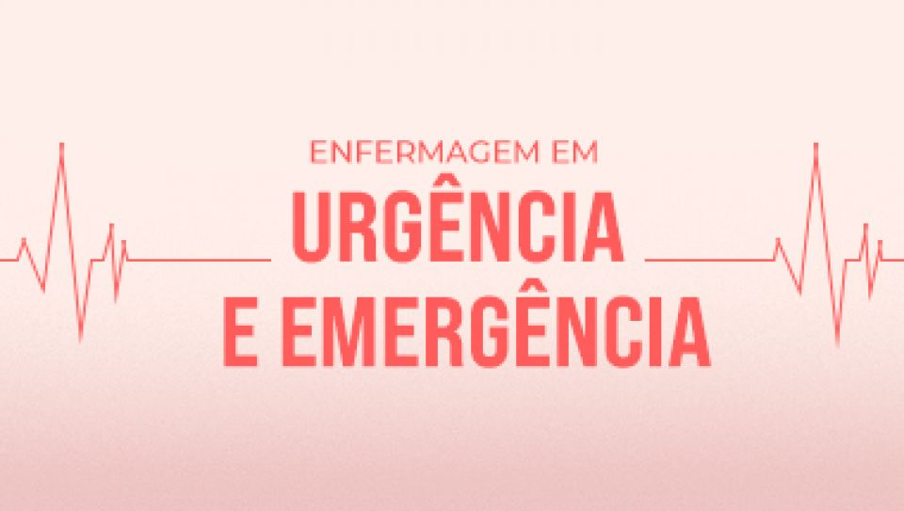
Prof: Naiara Sprotte - DAMA

Slide 2
Contextos
O Conselho Federal de Medicina define através da Resolução CFM no 1451, de 10/3/1995, como:
Urgência: ocorrência imprevista de agravo à saúde com ou sem risco potencial de vida, cujo portador necessita de assistência médica imediata.
Emergência: constatação médica de condições de agravo à saúde que impliquem em risco iminente de vida ou sofrimento intenso, exigindo, portanto, tratamento médico imediato.

Slide 3


Slide 4
Emergências
Implica situações que proporcionam alteração do estado de saúde, com iminente risco de vida. O problema seve ser solucionado em minutos, ou seja, em tempo extremamente curto. Esta ocorrência pode se dá em: quadro alérgico grave com falta de ar e inchaço; dificuldade de movimentação ou de fala repentina; grande hemorragia; discinesias em todo o corpo ou parte dele acompanhado de desvio dos olhos, desvio de comissura labial com salivação excessiva; aumento súbito da pressão arterial (PA), acompanhado de fortes cefaleias; síncope sem recuperação, dispneia de forma aguda acompanhada de cianose ; precordialgia acompanhada de sudorese e vomitos, acidentes domésticos graves com fraturas e impossibilidade de locomoção do enfermo, queda de grandes alturas, choque elétrico, afogamentos e intoxicações graves.

Slide 5
Urgências
As situações descritas a seguir apresentem alteração do estado de saúde, sem a presença de risco iminente de vida, que requerem atendimento médico o mais breve possível devido a sua gravidade, desconforto ou dor. O tempo médio de resolução do problema pode variar de algumas horas e até no máximo 24 horas. Pode ocorrer em: dor lombar súbita muito intensa acompanhada de náuseas, vômitos e alterações urinárias; dores de cabeça súbitas de forte intensidade, não habituais e que não cedem aos medicamentos rotineiros; febre elevada em crianças de causa não esclarecida e rebelde a antitérmicos.

Slide 6
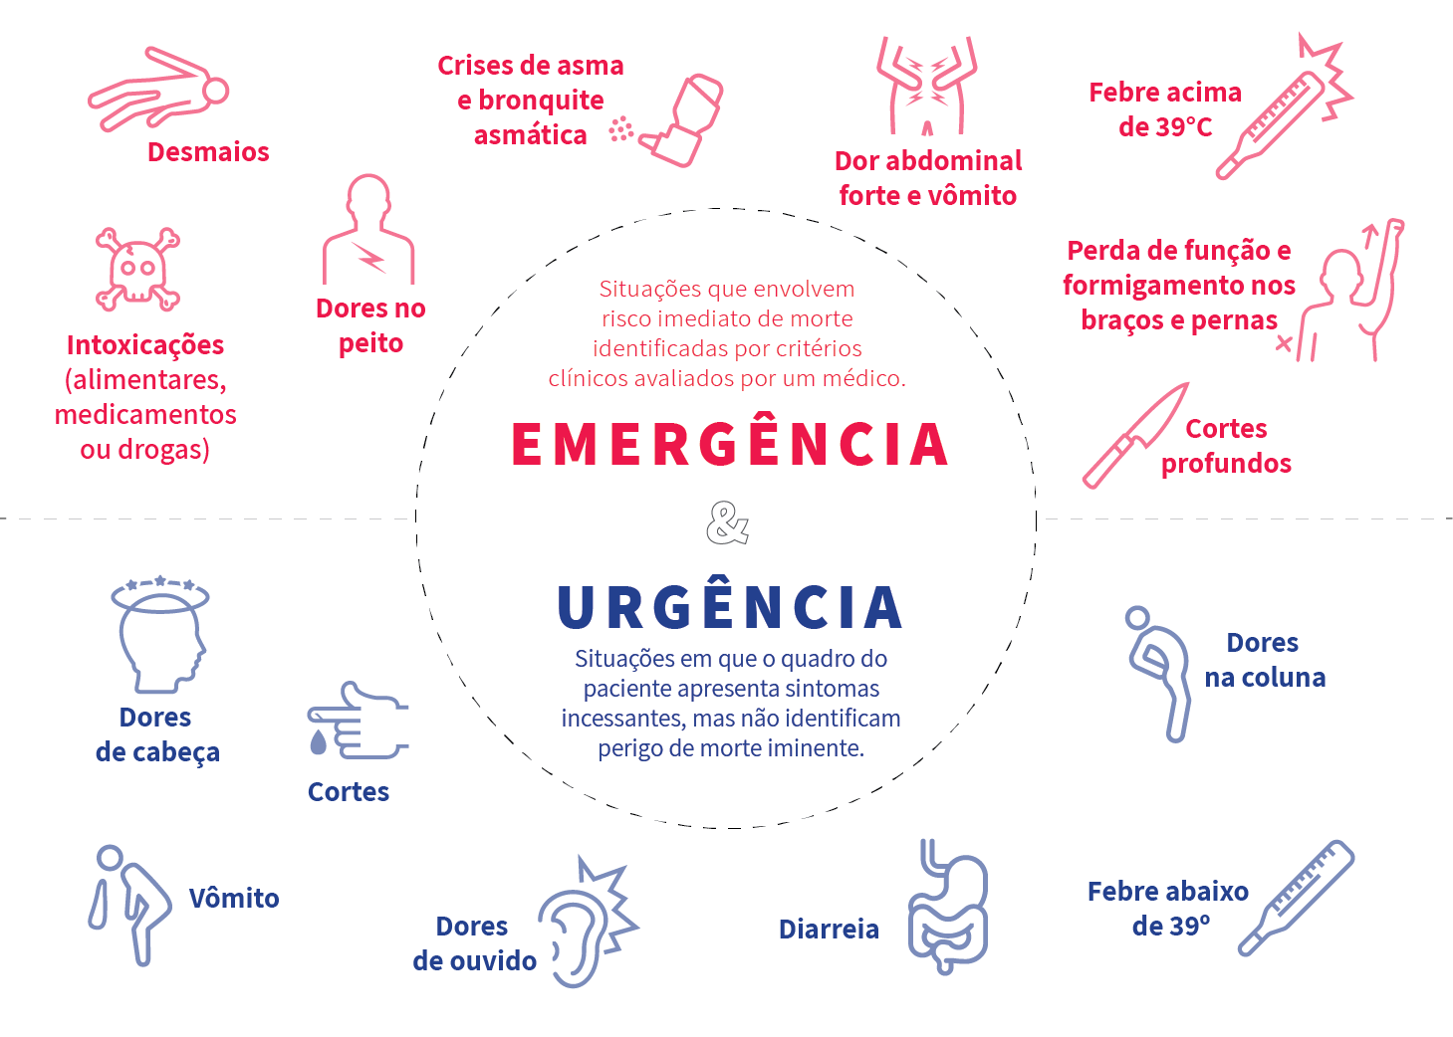

Slide 7
As principais causas da mortalidade na população, na faixa etária entre 15 e 49 anos, são acidentes, envenenamentos e violências. Essas causas, mesmo consideradas em conjunto, superam as doenças cardiovasculares e neoplasias.
São também as mais importantes causas da incapacitação física permanente ou temporária nessa população, levando a perdas econômicas, previdenciárias e grandes dispêndios em tratamentos de complicações na saúde dos pacientes. Isso pode ser evitado, uma vez que boa parte das complicações ocorrem em função de atendimentos realizados de forma inapropriada durante a fase aguda.

Slide 8
Esse quadro apontou para a necessidade de melhor estruturar o atendimento imediato de forma a torná-lo resolutivo e eficaz. Considerando esses agravos à saúde, o Ministério da Saúde criou mecanismos de apoio à Implantação dos Sistemas Estaduais de Referência Hospitalar para o Atendimento de Urgência e Emergência.

Slide 9
O Atendimento Pré-Hospitalar (APH)
Segundo o Ministério da Saúde o atendimento pré-hospitalar pode ser definido como a assistência prestada em um primeiro nível de atenção, aos portadores de quadros agudos, de natureza clínica, traumática ou psiquiátrica, quando ocorrem fora do ambiente hospitalar, podendo acarretar seqüelas ou até mesmo a morte

Slide 10
Esta categoria pode ser dividida em dois momentos distintos: O primeiro que se refere às iniciativas internacionais e as nacionais, desde a primeira República até a criação do Projeto Resgate. Em seguida a partir de sua criação no final dos anos 80 do século XX até a criação do Suporte Avançado à Vida, em 1997.
Os primeiros atendimentos pré-hospitalares (APHs) no Brasil foram realizados pelos Bombeiros Militares atividade atribuída a estes pelo Ministério da Saúde em um programa de enfrentamento a emergências e traumas, a assistência à saúde nas situações de urgência/emergência.

Slide 11
O Conselho Federal de Medicina, aproximadamente em 1997, começou a questionar os serviços de atendimento pré-hospitalar prestados pelo corpo de bombeiros, pois tais serviços até então não possuíam embasamento legal para sua realização, salvo a missão constitucional dos corpos de bombeiros, porém carente de regulamentação.
Esta situação levou os conselhos de medicina a editarem resoluções que culminaram em normatizações do Ministério da Saúde sobre o atendimento pré-hospitalar. Estas normatizações originaram a influência do modelo francês (SAMU), que, acabou com a possibilidade do serviço de APH continuar se organizando nos moldes do modelo norte americano, com exceção a prática do SBV.

Slide 12
Quanto à atuação da enfermagem no SAMU em 2000 o Conselho Federal de Enfermagem (COFEN), através da resolução n° 225 possibilitou o cumprimento de prescrições médicas via telefone ou rádio nos casos de urgência e com a resolução n° 260 de 2001 que mais tarde foi revogada e substituída pela resolução n° 290 de 2004 o mesmo conselho incluiu o atendimento pré-hospitalar como uma das especialidades de enfermagem.
As publicações de normas referentes ao atendimento pré-hospitalar entraram em vigor em 2002 com a Resolução n° 2.048 do Ministério da Saúde aprovando em forma de anexo o regulamento técnico dos sistemas estaduais de urgência e emergência. Esta portaria fortalece o estabelecimento do modelo francês de atendimento, situando a emergência exclusivamente no âmbito das políticas de saúde e delimitando a regulação do sistema de urgência a exclusividade médica.

Slide 13

PORTARIA N.º 2048/GM, EM 5 DE NOVEMBRO DE 2002

Slide 14
Regulamento Técnico dos Sistemas Estaduais de Urgência e Emergência.
Princípios
Diretrizes
Normas de funcionamento
Estratégia:
Proteção da vida;
Promoção da qualidade de vida;
Prevenção de agravos.

Slide 15
No nível da Atenção Básica, as Equipes de Saúde da Família (ESF) e as Unidades Básicas de Saúde (UBS) têm como prioridade a orientação assistencial a um número determinado de famílias e acolhimento das urgências de menor complexidade.
O componente móvel, por meio do SAMU, faz a estabilização dos pacientes no local da ocorrência e o transporte seguro para as unidades de saúde indicadas.
Já às Unidades de Pronto Atendimento (UPA´s) cabe o atendimento das urgências de média complexidade, e o setor de urgência dos hospitais realizam o atendimento das urgências de maior complexidade.

Slide 16
ATENDIMENTO PRÉ-HOSPITALAR FIXO
Este atendimento é prestado por um conjunto de unidades básicas de saúde, unidades do Programa de Saúde da Família (PSF), Programa de Agentes Comunitários de Saúde (PACS), ambulatórios especializados, serviços de diagnóstico e terapia, unidades não hospitalares de atendimento às urgências e emergências e pelos serviços de atendimento pré-hospitalar móvel.

Slide 17
A ATENÇÃO PRIMÁRIA (PROGRAMA DE SAÚDE DA FAMÍLIA) E AS URGÊNCIAS EMERGÊNCIAS
As atribuições e prerrogativas das unidades básicas de saúde e das unidades de saúde da família em relação ao acolhimento/atendimento das urgências de baixa gravidade/ complexidade devem ser desempenhadas por todos os municípios brasileiros, independentemente de estarem qualificados para atenção básica (PAB) ou básica ampliada (PABA).
Com a reestruturação do modelo assistencial e a implementação do Programa de saúde da Família é fundamental que a atenção primária e o Programa de Saúde da Família assumam a responsabilidade do acolhimento de pacientes com quadros agudos e crônicos agudizados de sua área adstrita.

Slide 18
Nesta unidade é possível fazer um atendimento rápido e de qualidade, com avaliação e readequação da terapêutica dentro da disponibilidade medicamentosa da unidade, pois há no prontuário sua história pregressa e atual. Caso não seja possível atendê-lo por falta de médico ou vagas na agenda ou outra razão qualquer, este recorre a uma unidade de urgência e é atendido por profissionais que na maioria das vezes possui um vínculo temporário com o sistema.

Slide 19
Todas as unidades de Atenção Básica deve ter um espaço devidamente abastecido com medicamentos e materiais essenciais ao primeiro atendimento/estabilização de urgências que ocorram nas proximidades da unidade ou em sua área de abrangência e/ ou sejam para elas encaminhadas, até a viabilização da transferência para unidade de maior porte, quando necessário.

Slide 20
UNIDADES NÃO HOSPITALARES DE ATENDIMENTO À URGÊNCIA E EMERGÊNCIA
Estas Unidades devem estar habilitadas a prestar assistência correspondente ao primeiro nível de assistência de média complexidade e devem funcionar 24 horas.
Pelas suas características e importância assistencial, é importante que cada município disponha de, pelo menos uma, destas Unidades, garantindo, assim, assistência às urgências com observação até 24 horas para sua própria população ou para um agrupamento de municípios para os quais seja referência.
Esta modalidade tem estrutura intermediária entre as unidades básicas de saúde e as Unidades Hospitalares de Atendimento às Urgências e Emergências.

Slide 21
» Atender aos usuários do SUS portadores de quadro clínico agudo de qualquer natureza, dentro dos limites estruturais da unidade e, em especial, os casos de baixa complexidade, à noite e nos finais de semana, quando a rede básica e o Programa de Saúde da Família não estão ativos.
» Diminuir a sobrecarga dos hospitais de maior complexidade que hoje atendem esta demanda.
» Ser entreposto de estabilização do paciente crítico para o serviço de atendimento pré- hospitalar móvel.
» Desenvolver ações de saúde através do trabalho de equipe interdisciplinar, sempre que necessário, com o objetivo de acolher, intervir em sua condição clínica e referenciar para a rede básica de saúde, para a rede especializada ou para internação hospitalar, proporcionando uma continuidade do tratamento com impacto positivo no quadro de saúde individual e coletivo da população usuária.
» Articular-se com unidades hospitalares, unidades de apoio diagnóstico e terapêutico, e com outras instituições e serviços de saúde do sistema loco regional, construindo fluxos coerentes e efetivos de referência e contrarreferência.
» Ser observatório do sistema e da saúde da população, auxiliando na elaboração de estudos epidemiológicos e a construção de indicadores de saúde e de serviço que cooperem para a avaliação e planejamento da atenção integral às urgências, e de todo o sistema de saúde.
» Dar retaguarda às unidades básicas de saúde e de saúde da família.

Slide 22
Estas unidades devem manter médico e equipe de enfermagem 24 horas para atendimento contínuo de clínica médica e pediátrica. Pode ainda de acordo com características epidemiológicas, indicadores de saúde como morbidade e mortalidade, e características da rede assistencial, ser ampliada a equipe com clínica cirúrgica, ortopedia e odontologia de urgência. Devem ainda conter laboratório de patologia clínica de urgência, radiologia, os equipamentos para a atenção às urgências, leitos de observação de 6 a 24 horas, além de acesso a transporte adequado e ligação com a rede hospitalar através da central de regulação médica de urgências e o serviço de atendimento pré-hospitalar móvel.

Slide 23
MODELOS DAS UPA´S NO BRASIL
A Unidade de Pronto Atendimento é um tipo de unidade hospitalar de média complexidade implantado em diferentes cidades do Brasil, fazendo parte do Sistema Único de Saúde – SUS.
Sete dias por semana e podem resolver grande parte das urgências e emergências, como pressão e febre alta, fraturas, cortes, infarto e derrame, e ajudam a desafogar os prontos-socorros, ampliando e melhorando o acesso dos brasileiros aos serviços de urgência no SUS.
As UPA´s inovam ao oferecer estrutura simplificada – com Raio X, eletrocardiografia, pediatria, laboratório de exames e leitos de observação. Nas localidades que contam com as UPA´s, 97% dos casos são solucionados na própria unidade. Quando o paciente chega às unidades, os médicos prestam socorro, controlam o problema e detalham o diagnóstico. Eles analisam se é necessário encaminhar o paciente a um hospital ou mantê-lo em observação por 24h.

Slide 24
As Unidades de Pronto Atendimento tem as seguintes funções:
Funcionar 24h, inclusive feriados e pontos facultativos.
Acolherem os pacientes sempre que ali procurarem atendimento.
Implantar processo de acolhimento e classificação de risco.
Estabelecer e adotar o cumprimento de protocolos de acolhimento, atendimento clínico, de classificação de risco e de procedimentos administrativos conexos, atualizando-os sempre que a evolução do conhecimento tornar necessário.
Articular-se com Unidades Básicas de Saúde/Saúde da Família, SAMU 192, unidades hospitalares, unidades de apoio diagnóstico e terapêutico e com outros serviços de atenção à saúde, construindo fluxos coerentes e efetivos de referência e contra referência e ordenando esses fluxos por meio de Centrais de Regulação Médica de Urgências e complexos reguladores instalados na região.
De acordo com seu porte, deverá manter equipe multiprofissional interdisciplinar.
Prestar atendimento resolutivo e qualificado aos pacientes acometidos por quadros agudos ou agudizados de natureza clínica, e prestar primeiro atendimento aos casos de natureza cirúrgica e de trauma, estabilizando os pacientes e realizando a investigação diagnóstica inicial, de modo a definir, em todos os casos, a necessidade ou não de encaminhamento a serviços hospitalares de maior complexidade.

Slide 25
Fornecer retaguarda às urgências atendidas pela Rede de Atenção Básica.
Funcionar como local de estabilização de pacientes atendidos pelo SAMU.
Aos casos de menor gravidade, realizar consulta médica em regime de pronto atendimento.
os casos demandados à unidade, realizar atendimentos e procedimentos médicos e de enfermagem adequados.
Prestar apoio diagnóstico e terapêutico ininterrupto nas 24 horas.
Para esclarecimento diagnóstico e/ou estabilização clínica, manter pacientes em observação, por um período de até 24h.
Os pacientes que não tiverem suas queixas resolvidas nas 24 horas de observação, encaminhá-los para internação em serviços hospitalares.
Os pacientes que não tiverem suas queixas resolvidas nas 24 horas de observação, encaminhá-los para internação em serviços hospitalares.
Contrarreferenciar para os demais serviços de atenção integrantes da Rede de Atenção às Urgências, proporcionando continuidade ao tratamento com impacto positivo no quadro de saúde individual e coletivo.
Sempre que a gravidade/complexidade dos casos ultrapassarem a capacidade instalada da Unidade solicitar retaguarda técnica ao SAMU.
Para o bom funcionamento da unidade deve-se garantir apoio técnico e logístico.

Slide 26
Podemos classificar as Unidades de Pronto Atendimento em 3 (três) diferentes portes, de acordo com a população da região a ser coberta, a capacidade instalada e para cada porte foi instituído incentivo financeiro de investimento para implantação das mesmas além de despesas de custeio mensal, veja as especificações à seguir:
Porte 1 -tem de ter 2 médicos, 7 leitos de observação, capacidade de atender até 150 pacientes em 24h, área construída de 700m2 e população na área de abrangência de 50 mil a 100 mil habitantes.
Porte 2 tem de ter 4 médicos, 11 leitos de observação, capacidade de atender até 300 pacientes em 24h, área construída de 100m2 e população na área de abrangência de 100.001 mil a 200 mil habitantes.
Porte 3 tem que ter 6 médicos, 15 leitos de observação, capacidade de atender até 450 pacientes em 24h, área construída de 1.300m2 e população na área de abrangência de 200.001 mil a 300 mil habitantes.

Slide 27
As Unidades de Pronto Atendimento 24 horas trabalham de forma integrada com o Serviço de Atendimento Móvel de Urgência (SAMU). Ao ligar para o número 192, o cidadão tem acesso a uma central com profissionais de saúde que oferecem orientações de primeiros socorros, além de definir os cuidados adequados a cada situação.
Em muitos casos, o Serviço de Atendimento Móvel de Urgência (SAMU) presta o primeiro atendimento e encaminha o paciente a uma UPA. Essa integração qualifica os atendimentos já que, ao prestar o primeiro socorro, as equipes do SAMU identificam a real necessidade do paciente e o encaminham, se necessário, para o serviço de saúde mais adequado.

Slide 28
SAMU NO BRASIL
Em 2002, com recursos do Ministério da Saúde, foram capacitados 460 profissionais médicos e de Enfermagem no país, para o atendimento de urgência e emergência, e no final do mesmo ano, houve a publicação da Portaria no 2048/GM em 5 de novembro, criando o Regulamento Técnico para os Sistemas Estaduais de Urgência e Emergência.

Slide 29
Em setembro de 2003, o Governo Federal através da Portaria no 1863/GM instituiu a Política Nacional de Atenção às Urgências, a ser implantada em todas as unidades federadas. A portaria determinou o financiamento para investimento e custeio do componente pré-hospitalar móvel, visando à implantação do serviço em municípios e regiões de todo o território brasileiro.

Slide 30
Existem no Brasil, diferentes modelos de atendimento às emergências, estruturados conforme o perfil quantitativo e qualitativo da população assistida. Todos os sistemas são integrados dentro de uma mesma lógica, contemplando medidas preventivas, redes de atendimento pré-hospitalar, serviços assistenciais hospitalares hierarquizados e centros de reabilitação.
O SAMU, que atende pelo número de telefone 192, é o serviço médico móvel brasileiro utilizado em casos de emergência, que funciona 24 horas, com equipes de médicos, enfermeiros, auxiliares de enfermagem e socorristas, que atendem as ocorrências de natureza traumática, clínica, pediátrica, cirúrgica, gineco-obstétrica e de saúde mental da população possibilitando à vítima maiores chances de sobrevida, diminuição de sequelas e o transporte seguro até o local de saúde mais adequado para continuidade do tratamento.

Slide 31
O modelo de atendimento Pré-hospitalar do SAMU do Brasil é idêntico ao adotado pelo SAMU da França. O serviço é realizado por médicos treinados em urgência e emergência e, ao contrário de outros serviços, o SAMU trata no local do atendimento as lesões potencialmente fatais. Isto faz a diferença entre a vida e a morte de qualquer cidadão acometido de algum quadro de urgência e emergência. O projeto piloto do SAMU no Brasil aconteceu em Porto Alegre e em Ribeirão Preto.
Os atendimentos a serem atendidos pelo SAMU/192 foi criado em 2003, inspirado em um modelo francês e atende às urgências de qualquer natureza: traumática, clínica, pediátrica, cirúrgica, gineco-obstétrica e psiquiátrica.

Slide 32
A Portaria Nº 1.010, de 21 de maio de 2012 redefine as diretrizes para a implantação do Serviço de Atendimento Móvel de Urgência e sua Central de Regulação das Urgências, componente da Rede de Atenção às Urgências. Segundo esta portaria a estrutura física será constituída por profissionais (médicos, telefonistas auxiliares de regulação médica e rádio-operadores) capacitados em regulação dos chamados telefônicos que demandam orientação e/ou atendimento de urgência, por meio de uma classificação e priorização das necessidades de assistência em urgência, além de ordenar o fluxo efetivo das referências e contrarreferências dentro de uma Rede de Atenção.

Slide 33
As unidades móveis para atendimento de urgência podem ser das seguintes espécies: Unidade de SBV terrestre, unidade de suporte avançado de vida terrestre, equipe de aeromédico, equipe de embarcação, motolância e veículo de intervenção rápida (VIR).
A Portaria nº 1.473, de 18 de julho de 2013 altera a portaria no 1.010/gm/ms, de 21 de maio de 2012, que redefine as diretrizes para a implantação do Serviço de Atendimento Móvel de Urgência e sua central de regulação das urgências, componente da rede de atenção às urgências

Slide 34
De acordo esta nova portaria fica instituído incentivo financeiro de investimento para construção de novas Centrais de Regulação das Urgências do Componente SAMU ou para ampliação daquelas já existentes, na seguinte proporção:
municípios com até 350.000 (trezentos e cinquenta mil) habitantes – R$ 216.000,00 (duzentos e dezesseis mil reais);
municípios com 350.001 (trezentos e cinquenta mil e um) a 3.000.000 (três milhões) de habitantes – R$ 350.000,00 (trezentos e cinquenta mil reais);
municípios com população acima de 3.000.000 (três milhões) habitantes – R$ 440.000,00 (quatrocentos e quarenta mil reais).

Slide 35
Este incentivo não poderá ser utilizado par construção ou ampliação de centrais de regulação das urgências que se encontre funcionando em imóveis alugados.
Ainda de acordo com a Portaria no 1.473, de 18 de julho de 2013 fica instituído incentivo financeiro de custeio para manutenção das Unidades Móveis efetivamente implantadas, na seguinte proporção:

Slide 36
Unidade de Suporte Básico de Vida Terrestre:
» Unidade habilitada – R$ 13.125,00 (treze mil e cento e vinte cinco reais)/mês.
» Unidade habilitada e qualificada – R$ 21.919,00 (vinte e mil e novecentos e dezenove reais)/ mês.
Unidade de Suporte Avançado de Vida Terrestre:
» Unidade habilitada – R$ 38.500,00 (trinta e oito mil e quinhentos reais) por mês;
» Unidade habilitada e qualificada – R$ 48.221,00 (quarenta e oito mil e duzentos e vinte e um reais) por mês.

Slide 37
Unidade Aeromédica:
» Unidade habilitada – R$ 38.500,00 (trinta e oito mil e quinhentos reais)/ mês;
» Unidade habilitada e qualificada – R$ 48.221,00 (quarenta e oito mil e duzentos e vinte e um reais)/mês.
Veículo de Intervenção Rápida - VIR:
» Unidade habilitada - R$ 38.500,00 (trinta e oito mil e quinhentos reais)/mês;
» Unidade habilitada e qualificada – R$ 48.221,00 (quarenta e oito mil e duzentos e vinte e um reais)/mês.

Slide 38
Para garantir tempo reposta de qualidade e racionalidade na utilização dos recursos móveis nos SAMU regionais ou sediados em municípios de grande extensão territorial deverão existir bases operacionais descentralizadas, que funcionarão como postos avançados para as ambulâncias e suas respectivas equipes. Nessas bases deverão ter a configuração mínima para abrigo, alimentação e conforto das equipes e estacionamento da(s) ambulância(s). Dependendo do seu tamanho e de sua localização, as bases deverão utilizar a infraestrutura geral da sede ou, se necessário, montar os demais espaços essenciais ao seu bom funcionamento, obedecidas as diretrizes gerais de infraestrutura física estabelecidas na Portaria GM/MS no 2.657 de 16 de dezembro de 2004.

Slide 39
Classificação dos transportes no APH
Para o APH, a Portaria no 2048/2002 do Ministério da Saúde, define ambulância como um veículo (terrestre, aéreo ou aquaviário) que se destina exclusivamente ao transporte de enfermos. As dimensões e outras especificações do veículo terrestre deverão obedecer às normas da ABNT – NBR 14561/2000, de julho de 2000, e os materiais obrigatórios, à Portaria no 2048/GM, e cada tipo de ambulância tem de apresentar condições mínimas para realizar o atendimento com segurança.

Slide 40
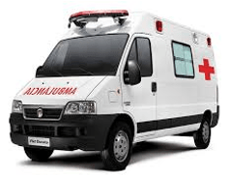
» TIPO A – Ambulância de Transporte: veículo destinado ao transporte em decúbito horizontal de pacientes que não apresentam risco de vida, para remoções simples e de caráter eletivo. Tripulação: motorista e um técnico de enfermagem.

Slide 41
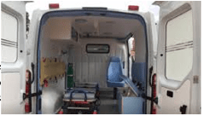
» TIPO B – Ambulância de Suporte Básico: veículo destinado ao transporte interhospitalar de pacientes com risco de vida conhecido e ao atendimento pré-hospitalar de pacientes com risco de vida desconhecido, não classificado com potencial de necessitar de intervenção médica no local e/ou durante o transporte até o serviço de destino. Não possuem equipamentos de intervenção médica e drogas. Tripulação: motorista e um técnico de enfermagem.

Slide 42
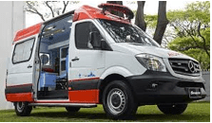
» TIPO C – Ambulância de Resgate: veículo de atendimento de urgências pré-hospitalares de pacientes vítimas de acidentes ou pacientes em locais de difícil acesso, com equipamentos de salvamento terrestre, aquático e em alturas. Tripulação :motorista e dois profissionais com capacitação e certificação em salvamento e suporte básico de vida.

Slide 43
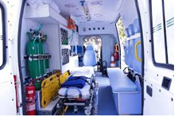
» TIPO D – Ambulância de Suporte Avançado: veículo destinado ao atendimento e transporte de pacientes de alto risco em emergências pré-hospitalares e/ou de transporte inter-hospitalar que necessitam de cuidados médicos intensivos. Deve contar com os equipamentos médicos e drogas necessárias para esta função. Tripulação: motorista, um enfermeiro e um médico.

Slide 44
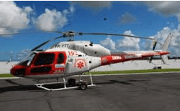
» TIPO E – Aeronave de Transporte Médico: aeronave de asa fixa ou rotativa utilizada para transporte inter-hospitalar de pacientes e aeronave de asa rotativa para ações de resgate, dotada de equipamentos médicos homologados pelo Departamento de Aviação Civil – DAC. É sempre considerada viatura de suporte avançado. Tripulação: piloto, um médico e um enfermeiro; um resgatista pode ser associado.

Slide 45
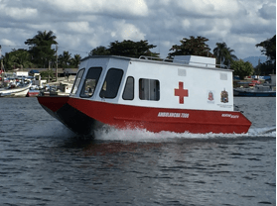
» TIPO F – Embarcação de Transporte Médico: veículo motorizado aquaviário, destinado ao transporte por via marítima ou fluvial. Deve possuir os equipamentos médicos necessários ao atendimento de pacientes conforme sua gravidade. Tripulação: condutor da embarcação, um auxiliar/técnico de enfermagem (suporte básico de vida), ou um médico e um enfermeiro (suporte avançado de vida).

Slide 46
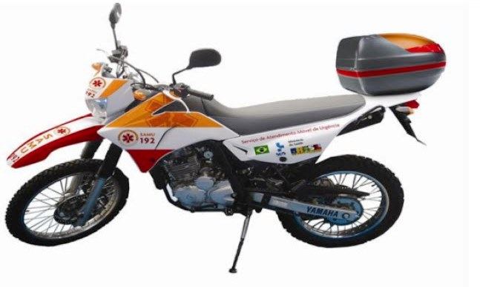
» VEÍCULOS DE INTERVENÇÃO RÁPIDA: também chamados de veículos leves, veículos rápidos ou veículos de ligação médica, são utilizados para transporte de médicos com equipamentos que possibilitam oferecer suporte avançado de vida nas ambulâncias dos tipos A, B, C e F.

Slide 47
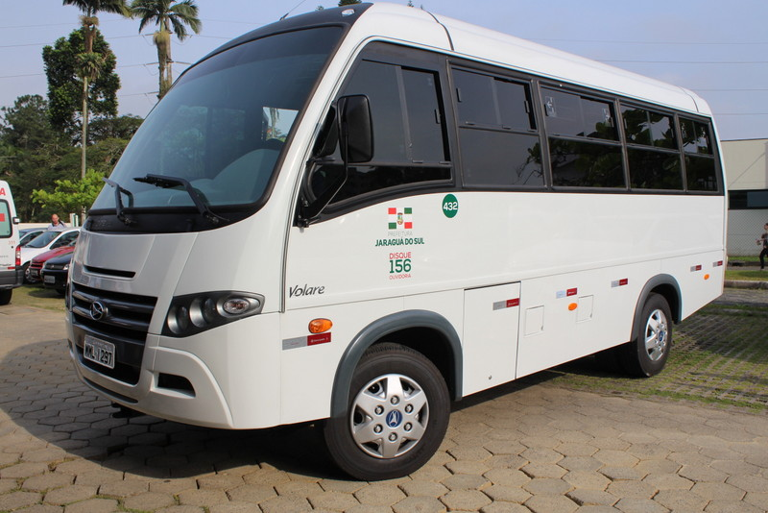
» OUTROS VEÍCULOS: veículos habituais adaptados para transporte de pacientes de baixo risco, sentados (ex. pacientes crônicos), que não se caracterizem como veículos tipo lotação (ônibus, peruas etc.). Este transporte só pode ser realizado com anuência médica.

Slide 48
Rede de Atenção à Saúde
O modelo de atenção à saúde é um sistema lógico que organiza o funcionamento da RAS, articulando, de forma singular, as relações entre a população e suas subpopulações estratificadas por riscos, os focos das intervenções do sistema de atenção à saúde e os diferentes tipos de intervenções sanitárias, definido em função da visão prevalecente da saúde, das situações demográficas e epidemiológicas e dos determinantes sociais da saúde, vigentes em determinado tempo e em determinada sociedade.

Slide 49
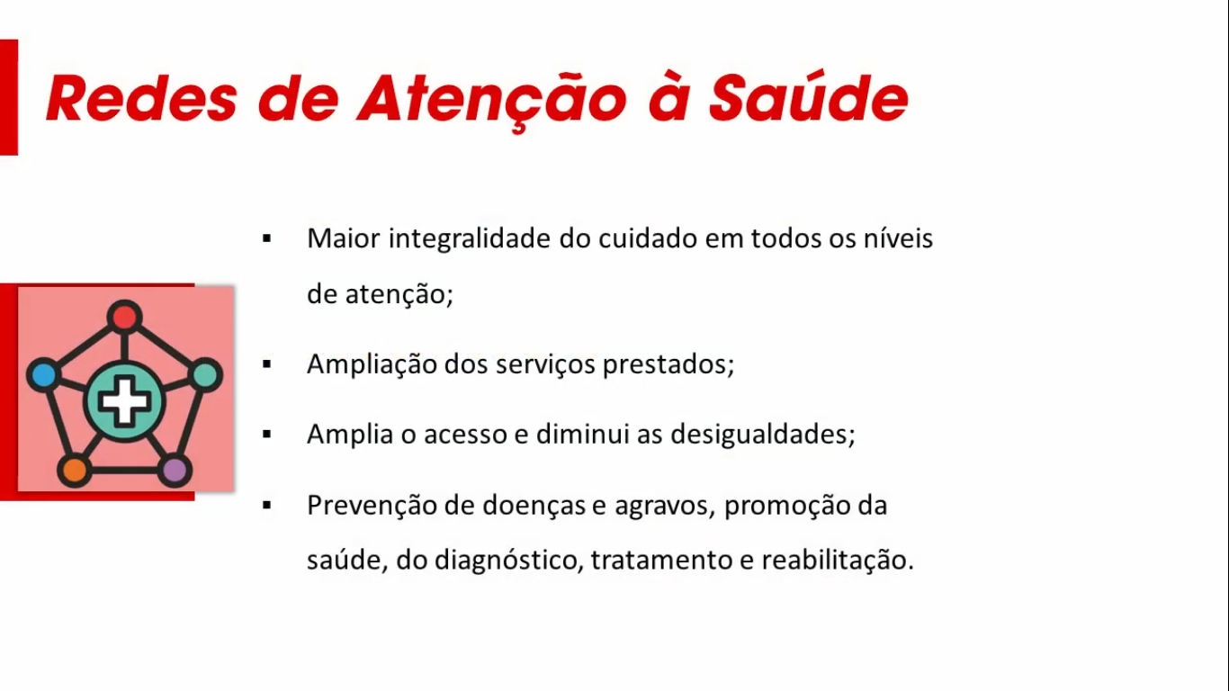

Slide 50
1. População e território definidos com amplo conhecimento de suas necessidades e preferências que determinam a oferta de serviços de saúde.
2. Extensa gama de estabelecimentos de saúde que prestam serviços de promoção, prevenção, diagnóstico, tratamento, gestão de casos, reabilitação e cuidados paliativos e integram os programas focalizados em doenças, riscos e populações específicas, os serviços de saúde individuais e os coletivos.
3. Atenção Básica à Saúde estruturada como primeiro nível de atenção e porta de entrada preferencial do sistema, constituída de equipe multidisciplinar que cobre toda a população, integrando, coordenando o cuidado, e atendendo às suas necessidades de saúde.
4. Prestação de serviços especializados em lugar adequado.
5. Existência de mecanismos de coordenação, continuidade do cuidado e integração assistencial por todo o contínuo da atenção.
6. Atenção à saúde centrada no indivíduo, na família e na comunidade, tendo em conta as particularidades culturais, gênero, assim como a diversidade da população.

Slide 51
7. Sistema de governança único para toda a rede com o propósito de criar uma missão, visão e estratégias nas organizações que compõem a região de saúde; definir objetivos e metas que devam ser cumpridos no curto, médio e longo prazo; articular as políticas institucionais; e desenvolver a capacidade de gestão necessária para planejar, monitorar e avaliar o desempenho dos gerentes e das organizações.
8. Participação social ampla.
9. Gestão integrada dos sistemas de apoio administrativo, clínico e logístico.
10. Recursos humanos suficientes, competentes, comprometidos e com incentivos pelo alcance de metas da rede.
11. Sistema de informação integrado que vincula todos os membros da rede, com identificação de dados por sexo, idade, lugar de residência, origem étnica e outras variáveis pertinentes.
12. Financiamento tripartite, garantido e suficiente, alinhado com as metas da rede.
13. Ação intersetorial e abordagem dos determinantes da saúde e da equidade em saúde.
14. Gestão baseada em resultado.

Slide 52


Rede de Atenção às Urgências e Emergências

Slide 53
Em julho de 2011, o Ministério da Saúde publicou a Portaria nº 1.600, reformulando a Política Nacional de Atenção às Urgências, de 2003, e instituindo a Rede de Atenção às Urgências e Emergências no SUS. Este manual instrutivo trata-se de um consolidado de todas as estratégias para a implementação da RUE no Brasil
A organização da RUE tem a finalidade de articular e integrar todos os equipamentos de saúde objetivando ampliar e qualificar o acesso humanizado e integral aos usuários em situação de urgência/emergência nos serviços de saúde.

Slide 54
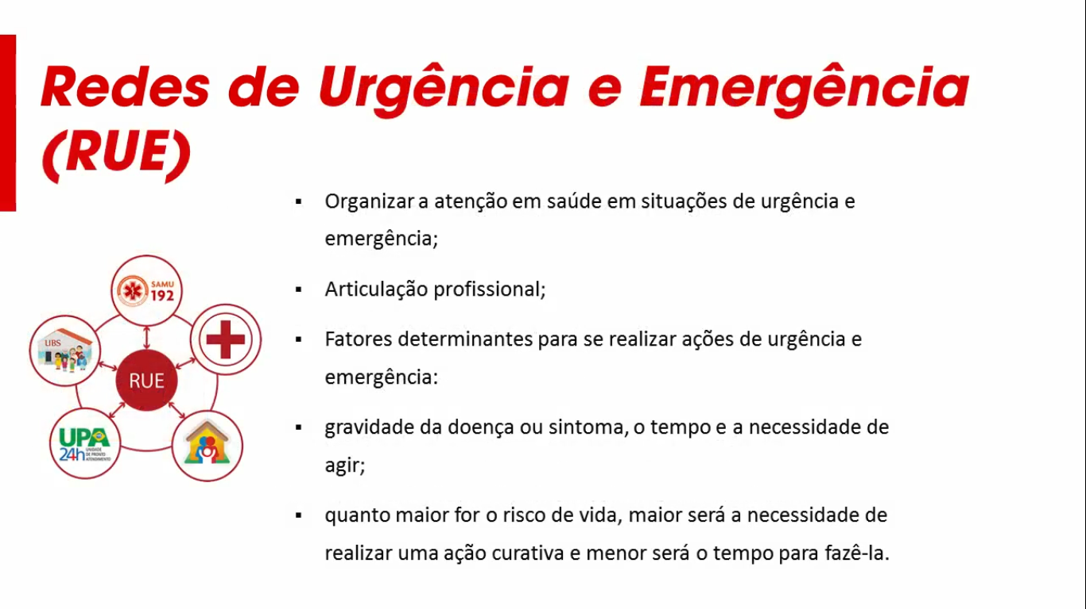

Slide 55
A Política Nacional de Humanização (PNH) - HumanizaSUS - vem apresentando, desde a sua instituição, no ano de 2003, algumas ferramentas potentes para esse processo de racionalização do atendimento na Rede de Urgência e Emergência (RUE). Trata-se do “acolhimento com classificação de risco”, que tem a finalidade de articular e integrar todos os equipamentos de saúde com o objetivo de ampliar e qualificar o acesso humanizado e integral aos usuários em situação de urgência e emergência, de forma que o atendimento seja ágil e oportuno.

Slide 56
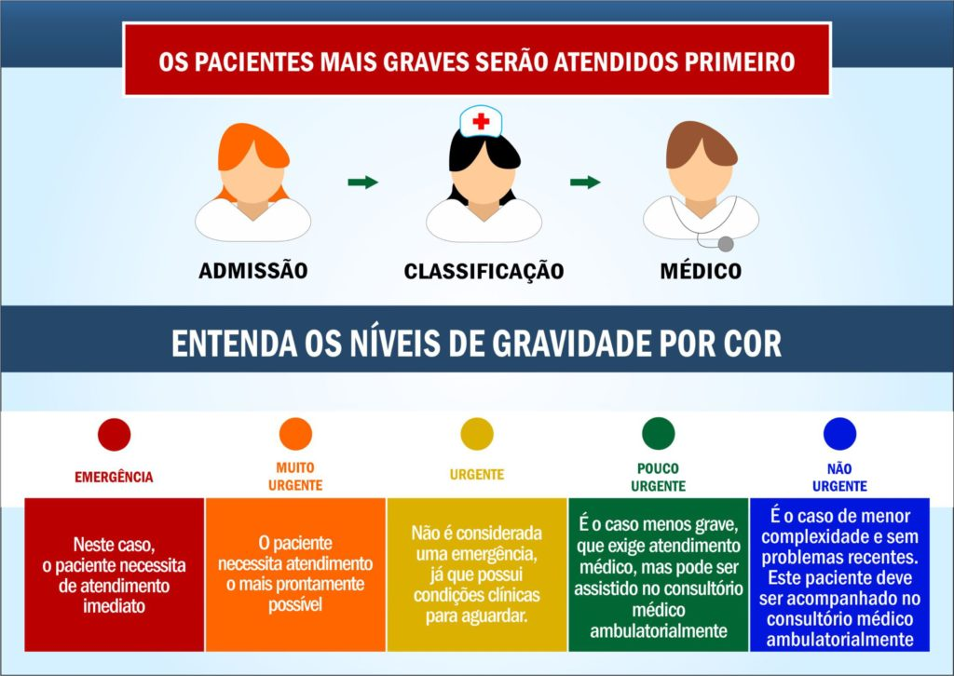

Slide 57
Componentes e Interfaces da Rede de Atenção às Urgências e Emergências :
Promoção e prevenção: academia saúde; motos; violência
• Atenção básica: unidades básicas de saúde
• UPA e outros serviços com funcionamento 24 h
• SAMU 192
• Portas hospitalares de atenção às urgências – SOS Emergências
• Enfermarias de Retaguarda e Unidades de Cuidados Intensivos
• Inovações tecnológicas nas linhas de cuidado prioritárias: AVC, IAM, Traumas
• Atenção domiciliar – Melhor em Casa

Slide 58
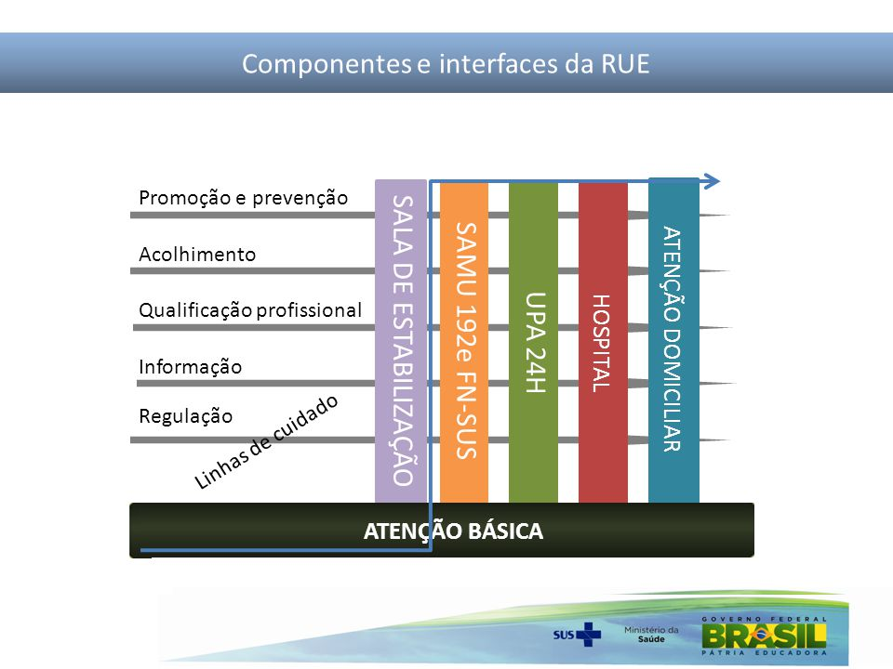

Slide 59
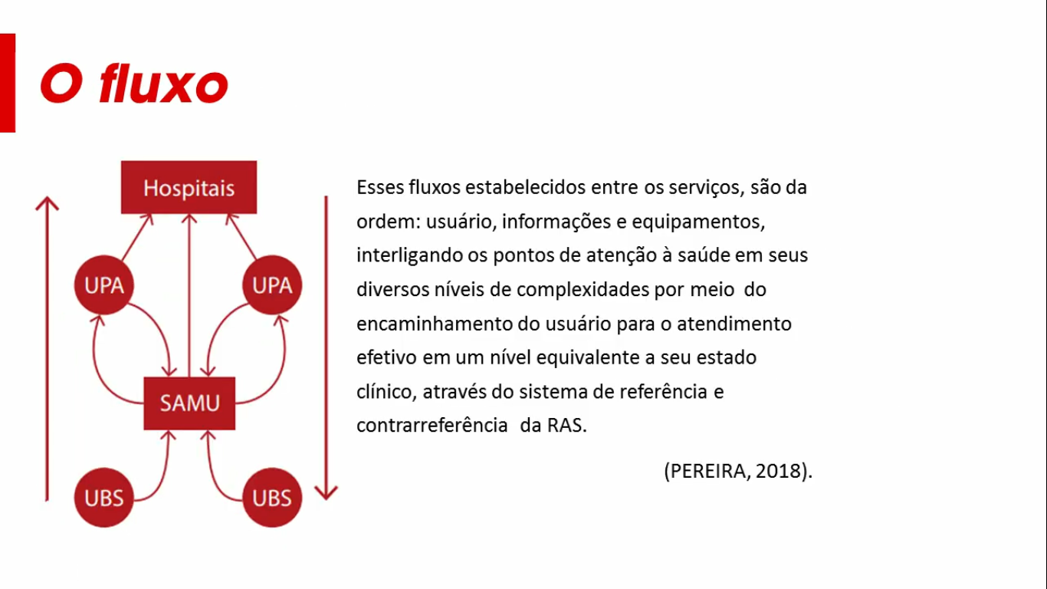

Slide 60
Veja as portarias que regulam a RUE:
Portaria Nº 1.600, de 07 de julho de 2011
Reformula a Política Nacional de Atenção às Urgências e institui a Rede de Atenção às Urgências no SUS.
Portaria Nº 1.601, de 7 de julho de 2011
Estabelece diretrizes para a implantação do componente Unidades de Pronto-Atendimento (UPA 24h) e o conjunto de serviços de urgência 24 horas da Rede de Atenção às Urgências, em conformidade com a Política Nacional de Atenção às Urgências.
Portaria Nº 2.026, de 24 de agosto de 2011
Aprova as diretrizes para a implantação do Serviço de Atendimento Móvel de Urgência (SAMU 192) e sua Central de Regulação Médica das Urgências, componente da Rede de Atenção às Urgências.
Portaria Nº 2.029, de 24 de agosto de 2011
Institui a atenção domiciliar no âmbito do SUS.

Slide 61
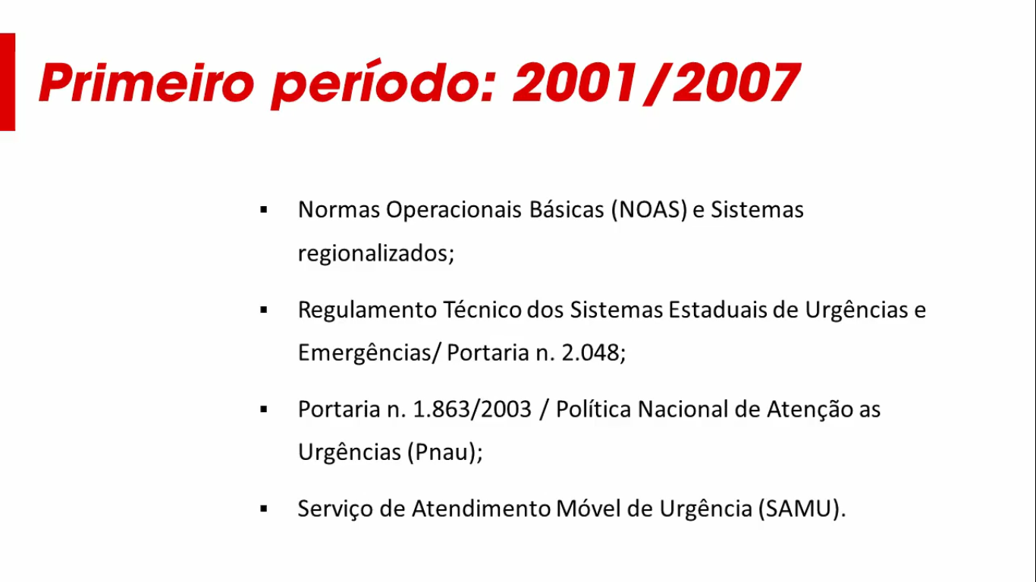

Slide 62
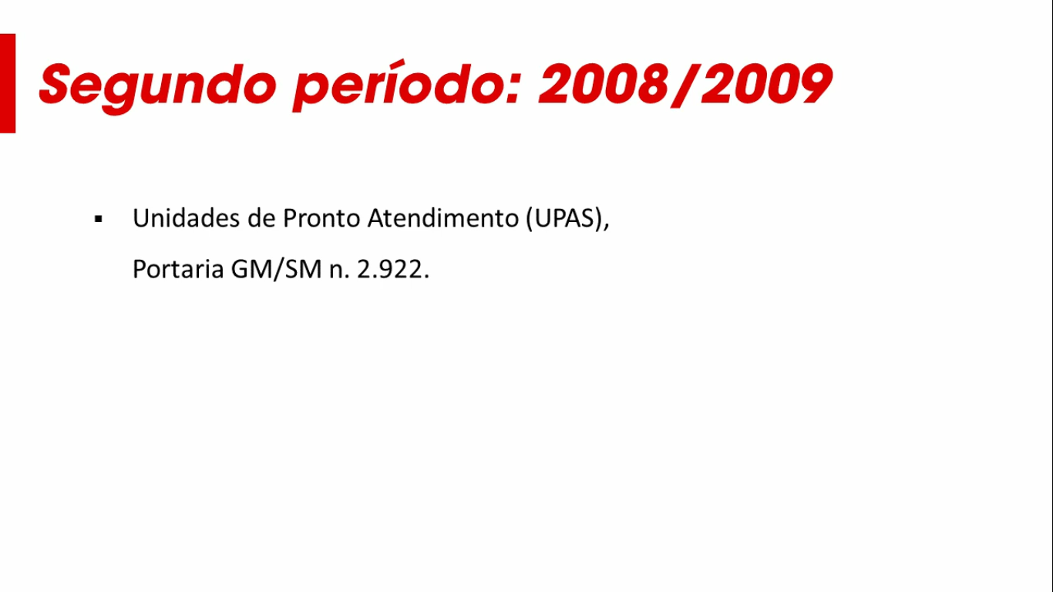

Slide 63
